Slide 1
Vademecum anti-bullismo/cyberbullismo
Liceo Coluccio Salutati, Montecatini Terme

Slide 2
LE FIGURE DI RIFERIMENTO ex. L 71/2017 e Linee di orientamento per la prevenzione e il contrasto del cyberbullismo Ottobre 2017

Slide 3
REFERENTE DI ISTITUTO ex art. 4 co.3 L 71/2017 Prof.ssa Bonvicini Valentina
“Ogni istituto scolastico, nell’ambito della propria autonomia, individua fra i docenti un referente con il compito di coordinare le iniziative di prevenzione e di contrasto del cyberbullismo …”
La legge prevede la figura di un referente per ogni scuola con il compito di coordinare le iniziative di prevenzione e contrasto del cyberbullismo. A tal fine, può avvalersi della collaborazione delle Forze di polizia e delle associazioni e dei centri di aggregazione giovanile del territorio.

Slide 4
IL DIRIGENTE SCOLASTICO
Coordina le attività che andranno a favorire la tutela dei propri studenti aggiornando il PTFOF, il Regolamento d’Istituto ed il patto educativo di corresponsabilità con specifici riferimenti a bullismo, cyberbullismo e relative sanzioni
❑ Collabora con il referente al fine di garantire una scuola accogliente e sicura.
❑assicurare la massima informazione alle famiglie di tutte le attività e iniziative intraprese, anche attraverso una sezione dedicata sul sito web della scuola
❑ «salvo che il fatto costituisca reato, il dirigente scolastico che venga a conoscenza di atti di cyberbullismo ne informa tempestivamente i soggetti esercenti la responsabilità genitoriale ovvero i tutori dei minori coinvolti e attiva adeguate azioni di carattere educativo» art. 5 co. 1 L. 71/2017
❑ Attiva specifiche intese con i servizi territoriali (servizi della salute, servizi sociali, forze dell’ordine, servizi minorili dell’amministrazione della Giustizia) in grado di fornire supporto specializzato e continuativo ai minori coinvolti ove la scuola non disponga di adeguate risorse.

Slide 5
REFERENTE D’ISTITUTO PER LA PREVENZIONE E IL CONTRASTO AL BULLISMO E AL CYBERBULLISMO, opera in più direzioni con l’obiettivo di contrastare il fenomeno in tutte le sue manifestazioni
con AZIONI A CARATTERE PREVENTIVO
Coordina le iniziative di prevenzione e di contrasto del bullismo e cyberbullismo, anche avvalendosi della collaborazione delle Forze di polizia nonché delle associazioni e dei centri di aggregazione giovanile presenti sul territorio
Svolge e promuove attività di formazione (online e in presenza) informazione e sensibilizzazione sul fenomeno del bullismo, cyberbullismo, sicurezza in rete, educazione alla comunicazione non ostile e ai diritti e ai doveri legati all’utilizzo delle tecnologie informatiche
(La Legge 107 del 2015 ha introdotto, tra gli obiettivi formativi prioritari, lo sviluppo delle competenze digitali degli studenti, finalizzato anche a un utilizzo critico e consapevole dei social network e dei media, e declinato dal Piano Nazionale Scuola Digitale)
con una STRATEGIA DI AZIONE
Interviene, secondo un protocollo di intervento, che si attiene alla procedura, studiata e proposta dall’Università di Firenze, contenuto nel Piano di azione
Scopo: garantire il benessere a scuola, dando supporto a studenti, docenti e genitori, anche avvalendosi di professionalità specifiche.

Slide 6
Piano azione
PROTOCOLLO DI PRONTO INTERVENTO
Secondo la procedura proposta e studiata dall’Università di Firenze
In caso di: CONSTATAZIONE/SOSPETTO / SEGNALAZIONE DI EPISODI DI BULLISMO E/O
CYBERBULLISMO
sono previste 4 fasi
1. FASE di PRIMA SEGNALAZIONE:
FASE di VALUTAZIONE APPROFONDITA
Fase della SCELTA DELL’INTERVENTO E GESTIONE DEL CASO
FASE di MONITORAGGIO

Slide 7
1. LA SEGNALAZIONE:
chiunque può fare la segnalazione: docenti, personale Ata, famiglie, compagni, vittime.
Se un docente o il personale Ata assiste a un episodio di bullismo o cyberbullismo o riceve
direttamente una segnalazione deve contattare il Dirigente scolastico o il referente di Istituto, che riferirà al Dirigente ,
relazionando sull’accaduto.
n.b: Il personale scolastico non deve fare atti di indagine, audizioni, valutare l’attendibilità del minore, delle circostanze o delle responsabilità ma immediatamente fare la segnalazione.
2. LA VALUTAZIONE APPROFONDITA
La segnalazione deve essere presa in carico nel più breve tempo possibile
Il referente raccoglie informazioni sull’accaduto tramite colloqui con gli attori coinvolti per valutare a fondo la situazione, per capire se si tratta di un caso di bullismo o cyberbullismo e il livello di gravità e di rischio della situazione (livello di pericolosità del presunto bullo - livello della sofferenza della vittima - reazione della famiglia/classe/docenti).
Il momento della valutazione è molto delicato per evitare di sottovalutare o enfatizzare la situazione e per scegliere il tipo di intervento più appropriato per gestire il caso
Dopo aver effettuato i colloqui, valutato il contesto e la sofferenza per la vittima il team operativo e lo staff scolastico decidono quali interventi ritengono necessari e funzionali alla risoluzione del caso, in base a tre livelli:

Slide 8
LIVELLO DI PRIORITÀ DI INTERVENTO
situazione di emergenza ad alta priorità di intervento:
È necessario un intervento urgente che la scuola non può gestire da sola. Deve essere richiesto il supporto della rete sul territorio anche con interventi specialistici e a lungo termine.
.
Livello sistematico di bullismo e vittimizzazione ma non così grave
da richiedere interventi esterni.
La scuola attiva interventi indicati e strutturati per la gestione.
Nel caso in cui non ci siano risultati, si attiva prontamente la rete sul territorio.
Livello universale, non grave: situazione da monitorare, con interventi preventivi e di sensibilizzazione in classe.
E. Menesini, A. Nocentini, 2017
Università di Firenze

Slide 9
3. LA GESTIONE DEL CASO:
INTERVENTO INDIVIDUALE con gli alunni coinvolti (vittima e bullo)
Con la vittima
Ascoltarla per capire se c’è senso di colpa, vergogna, emarginazione, rassicurarla facendole capire che non è sola ma può contare sull’adulto.
allertare il Consiglio di classe ed il personale ATA affinché ponga maggiore attenzione ai comportamenti e ai segnali di disagio, sofferenza emarginazione
Collaborazione con la famiglia per monitorare la situazione.
Con il/la bullo/a
Responsabilizzare sulle conseguenze delle sue azioni e ristabilire regole di base per la convivenza, sollecitando collaborazione.
Allertare il Consiglio di classe affinchè tenga sotto controllo la situazione con un monitoraggio continuo e adotti le sanzioni disciplinari secondo quanto previsto dal Regolamento di Istituto
La famiglia sarà tenuta al corrente del percorso in atto.

Slide 10
INTERVENTO EDUCATIVO SULLA LA CLASSE
la scuola mette in atto un intervento preventivo con l'intera classe, con un approccio
educativo per responsabilizzare e sensibilizzare l'intero gruppo-classe per attivare strategie di gruppo, in grado di modificare le dinamiche relazionali. Potranno essere predisposti interventi del referente d’istituto per la prevenzione e il contrasto al bullismo e cyberbullismo, anche in collaborazione con le Forze di polizia, delle associazioni e dei centri di aggregazione giovanile. Verrà inoltre attivato uno sportello di ascolto psicologico.
Ciascun intervento sarà volto allo sviluppo delle abilità e delle competenze sociali, relazionali, emotive ed empatiche. Si lavorerà per mettere in luce i meccanismi di disimpegno morale, costruire percorsi di consapevolezza sul fenomeno e su quanto accaduto, in modo da responsabilizzare ed attivare “la maggioranza silenziosa” e far sviluppare un’attitudine a non tollerare episodi futuri. Saranno disincentivati nell’immediato i comportamenti che rinforzano la condotta dei bulli (es. non ridere per le sue azioni, dargli attenzione).
Monitoraggio del gruppo classe.

Slide 11
4. FASE di MONITORAGGIO
Occorre seguire il cambiamento che c’è stato a seguito dell’intervento e valutare così
l’efficacia dell’azione.
Se si ripresentano episodi, se i protagonisti non sono motivati al cambiamento, se l’approccio adottato non ha avuto successo, verranno predisposti nuovi interventi, in ultimo coinvolgendo soggetti esterni e professionalità specifiche richiedendo il supporto di ASL, Servizi Sociali ed altre figure.
tempi:
- a breve: una settimana dall’intervento;
- a distanza di uno o due mesi per vedere se la situazione si mantiene nel tempo.

Slide 12
AZIONI programmate per l’a.s 2020-21 ( da inserire nella programmazione dei cdc )
LEZIONI rivolte alle classi del prime dal titolo
“Il cyberbullismo dopo la Legge n. 71/2017: come attuare le nuove disposizioni di legge ed intervenire a tutela dei minori”.
L’obiettivo:
illustrare i comportamenti e le condotte devianti, le forme di prevenzione e contrasto al bullismo e cyberbullismo, i riferimenti legislativi concernenti le condotte illecite e gli effetti giuridici che ne derivano
di far conoscere agli alunni i contenuti della L. 71/2017, un provvedimento legislativo che nasce per tutelare i minori, pensato non solo per le vittime, ma anche per quei ragazzi che, spesso inconsapevolmente, danneggiano i propri coetanei attraverso le piattaforme digitali.
PROGETTO “FORME DI SOFFERENZA SILENZIOSA IN ADOLESCENZA per le classi seconde

Slide 14
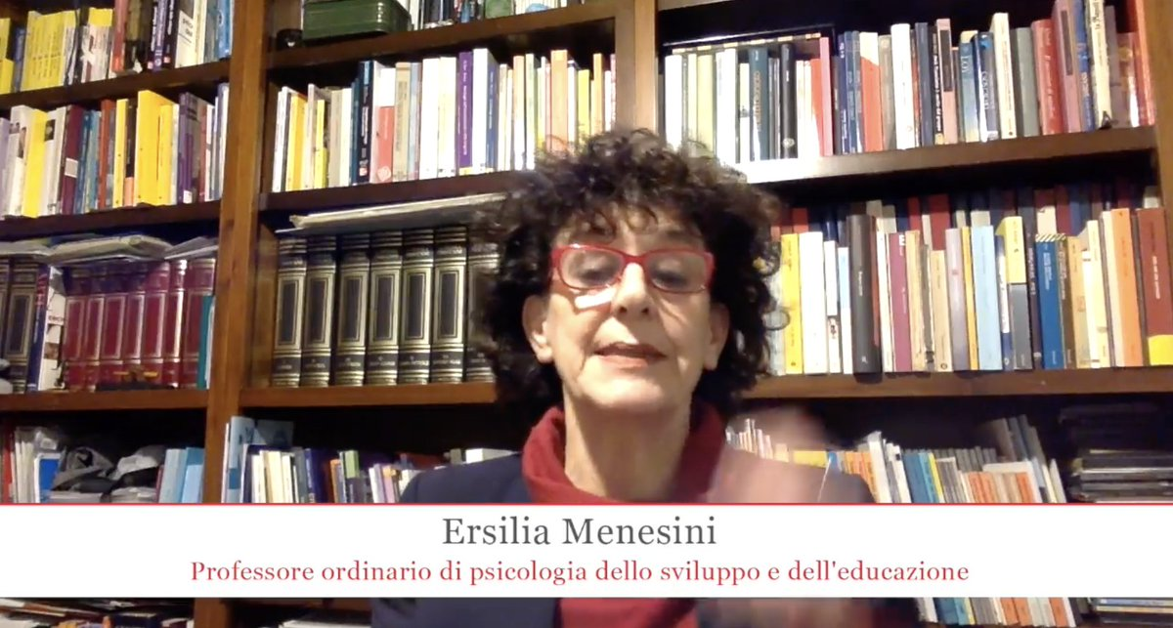
PROGETTO “FORME DI SOFFERENZA SILENZIOSA IN ADOLESCENZA
Progetto di ricerca nell’ambito delle azioni per la prevenzione ed il contrasto al bullismo e cyberbullismo, sostenuto dal Laboratorio di Studi Longitudinali in Psicologia dello Sviluppo dell’Università di Firenze, che studia i fenomeni del disagio, del bullismo e della vittimizzazione tra pari nel contesto scolastico.
Il progetto è volto ad analizzare i comportamenti a rischio di ragazzi e ragazze con particolare attenzione alle condizioni di isolamento, ansia, depressione e autolesionismo. Lo studio intende analizzare i primi segnali di questa sofferenza e capirne le cause personali e scolastiche affinché insegnanti e genitori possano attivarsi con interventi precoci.
Il progetto è rivolto a tutte le classi seconde che lo scorso anno han effettuato la prima rilevazione
.
La Prof.ssa Ersilia Menesini, responsabile del progetto,

Slide 15
Azioni da poter programmare per questo a.s da svolgere compatibilmente con l’emergenza sanitaria ( da inserire come eventuali nella programmazione dei cdc )
INCONTRI di sensibilizzazione con esperti, forze dell’ordine, ASL, associazioni che saranno proposti al nostro Liceo sulle tematiche del bullismo e cyberbullismo per il biennio dell’Istituto
INCONTRI con la Polizia Ferroviaria per le classi prime
Educazione ai rischi in rete e promozione della competenza digitale nel biennio
Educazione socio-affettiva, psico-sessuale e alla legalità.
Formazione dei docenti e dei collaboratori scolastici

Slide 16
AZIONI SVOLTE nel precedente anno scolastico

Slide 17
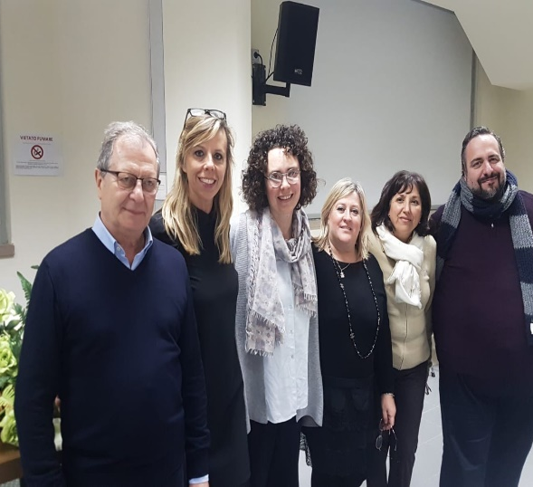
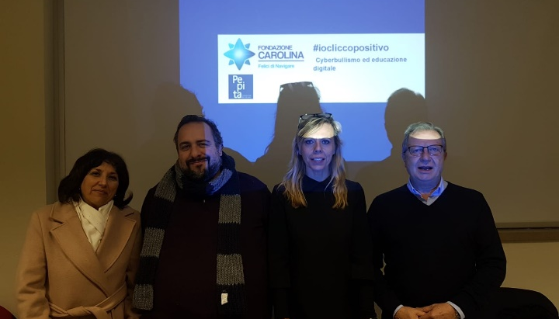
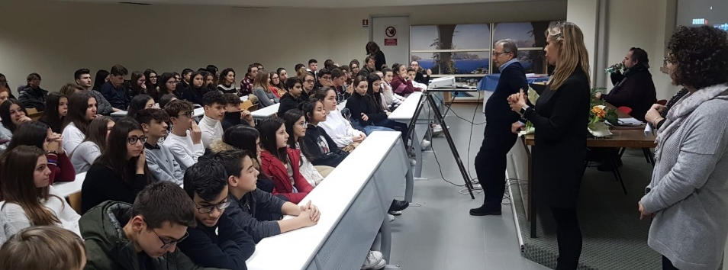
Lunedì 3 febbraio2020 INCONTRO FORMATIVO E DI SENSIBILIZZAZIONE con il dott. Paolo Picchio, padre di Carolina, prima vittima riconosciuta di cyberbullismo in Italia

Slide 18
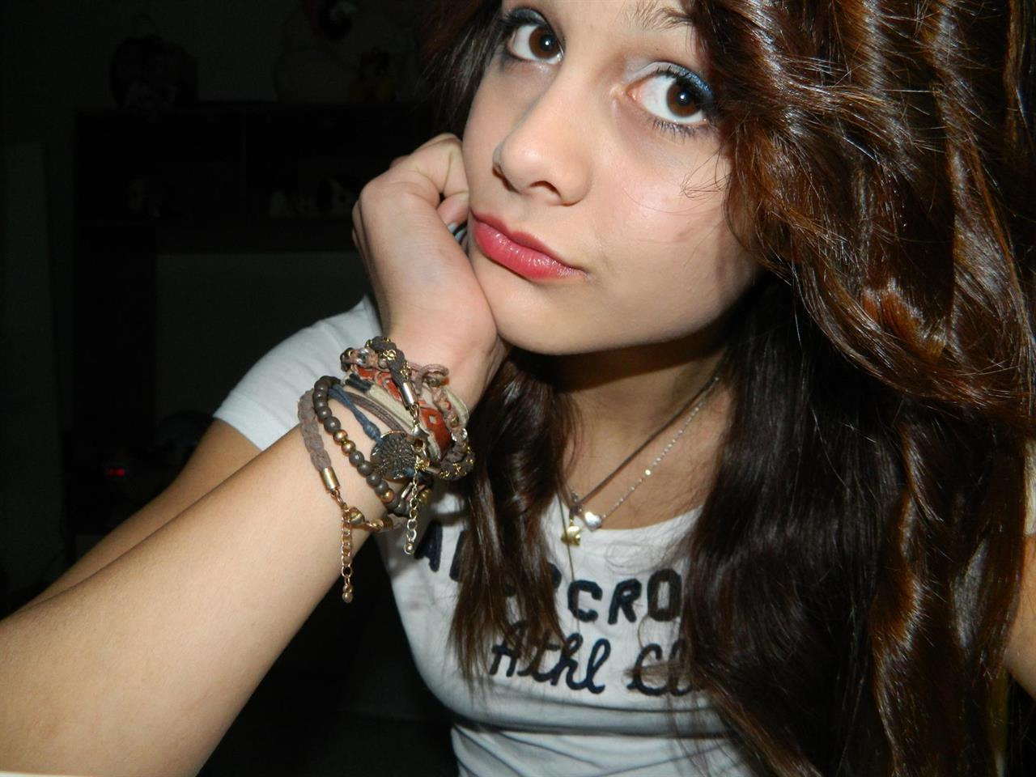
Io clicco positivo con Papà Picchio: “Le parole fanno più male delle botte”
L’episodio che colpì Carolina nel 2013 spinse Paolo Picchio ad impegnarsi per raccogliere il messaggio lanciato dalla giovane figlia nel suo messaggio di addio: “Le parole fanno più male delle botte”. Paolo Picchio ha creato la Fondazione Carolina onlus e da allora ha incontrato migliaia di studenti in 16 regioni italiane. Si è fortemente battuto per l’approvazione della legge 71/2017 sul cyberbullismo, dedicata a sua figlia.
L’intervento di testimonianza del dottor Picchio è stato accompagnato da un intervento di sensibilizzazione e formazione tenuto da un formatore Dott. Zanardi, esperto nei processi educativi
Obiettivo dell’incontro è stato quello di accogliere la testimonianza di un padre che ha vissuto le conseguenze tragiche di un atto di cyberbullismo, allo scopo di sensibilizzare i ragazzi e la comunità educante rispetto alle tragiche conseguenze a cui possono portare la mancanza di responsabilità e la leggerezza con cui si vivono le relazioni nell’ambiente digitale.

Slide 19
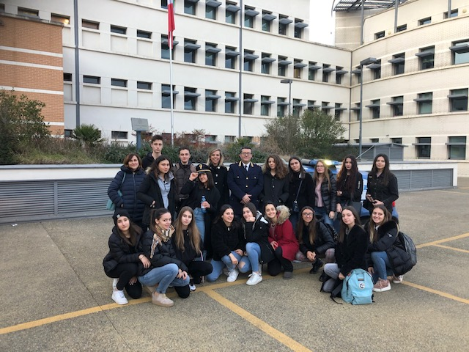
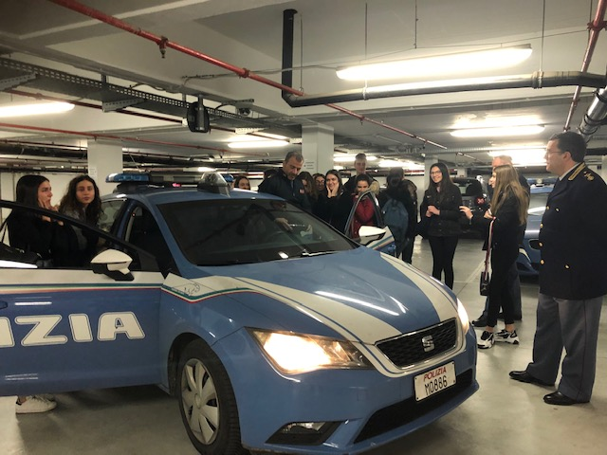
una VISITA GUIDATA ALLA QUESTURA DI PISTOIA, con lo scopo di far conoscere agli alunni le Istituzioni cittadine e la realtà locale. Il Dott. Gorrone, Dirigente della sezione anticrimine, ha illustrato com’è strutturata la polizia di Stato e quali sono le sue funzioni, evidenziando tra le altre la prevenzione al cyberbullismo.

Slide 20
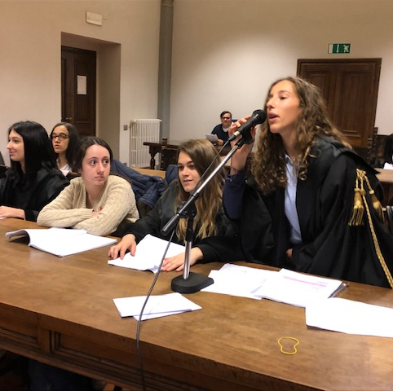
PROGETTO “CIACK …UN PROCESSO SIMULATO PER EVITARE UN VERO PROCESSO” II Edizione Toscana a.s. 2019-2020.
promosso dall’ Associazione “Ciak…Formazione e Legalità“ in collaborazione con il Tribunale per i Minorenni di Firenze e con l’U.S.R per la Toscana
obiettivo Il percorso formativo promuove un raccordo tra Scuola e Giustizia e apre le porte dei Tribunali agli studenti, permettendo loro di conoscere e familiarizzare con il mondo della giustizia minorile e con gli operatori che vi operano.

Slide 21
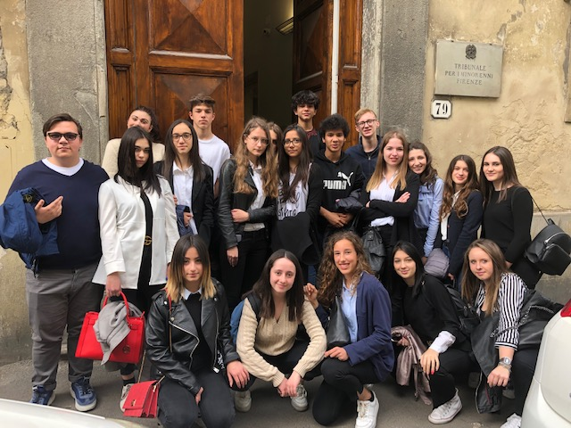
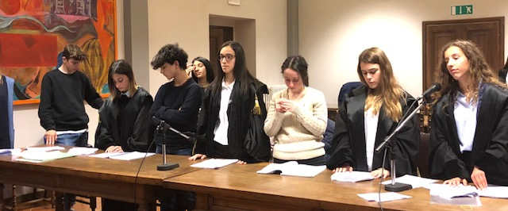
Simulazione processo per bullismo classe 2C les a.s 2018/19

Slide 22
Atttraverso il progetto Pon bullismo
Son stati formati gli alunni della classe III A les attraverso una serie di lezione e attività che han permesso agli studenti di compiere un lavoro sulle competenze trasversali dello sviluppo, nell’ottica della prevenzione e il contrasto al bullismo e cyberbullismo.
Gli alunni che hanno acquisito maggiori competenze potranno svolgere, attività di peer education per sviluppare o potenziare la "consapevolezza emotiva dei ragazzi" su questo tema

Slide 23
Iscrizione alla piattaforma Elisa Le risorse saranno presentata ai docenti il prossimo anno scolastico

Slide 24
Come segnalare Cyberbullismo ai sensi della L. 71/2017
ciascun minore ultraquattordicenne può inoltrare al titolare del trattamento o al gestore del sito internet e del social media un’istanza per l’oscuramento, la rimozione o il blocco di qualsiasi altro dato personale del minore, diffuso nella rete internet ( previa conservazione dei dati originali)
Qualora la richiesta non sia soddisfatta, ci si può rivolgere al Garante per la protezione dei dati personali, che entro 48 ore provvede in merito alla segnalazione.
Il modulo per la segnalazione è scaricabile al link http://www.garanteprivacy.it/cyberbullismo
e deve essere inviato a: cyberbullismo@gpdp.it

Slide 25
Puoi segnalare episodi di bullismo e cyberbullismo a
Polizia Postale sez. di Pistoia Via Pratese 49 tel: 0573 970726
Telefono azzurro, anche attraverso una chat –line che tutela l’anonimato
https://azzurro.it/cyberbullismo/
Oppure al centro nazionale cyberbullismo
https://anticyberbullismo.it/segnala/
O al garante per la privacy
cyberbullismo@gpdp.it.
Per segnalare materiale pedopornografico online
http://www.stop-it.it/
43002 per segnalare via sms episodi di bullismo o legati alla droga. Il servizio è in corso di attivazione in tutte le questure italiane, con il coordinamento delle prefetture
Attraverso l’app Youpol

